Slide 1
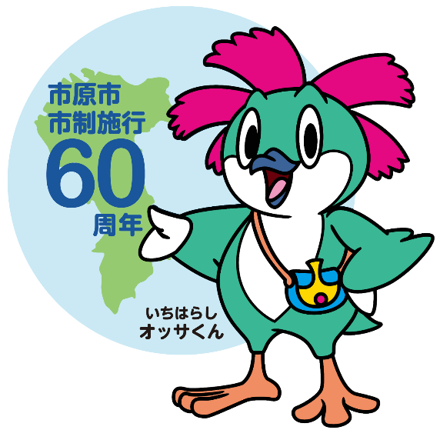
全国市町村長サミット2023 テーマ 地域経済の活性化 ローカル10000プロジェクト
旧高滝小学校を活用したグランピング事業
令和5年８月２８日（月）
千葉県 市原市長 小出譲治
市原市は千葉県内で初めて「SDGs未来都市」
に選定されました。
市原市マスコットキャラクター
オッサくん
Notes:
みなさん、こんにちは。
千葉県 市原市長の小出と申します。
本日は全国市町村長サミット2023にお招きいただきまして、誠にありがとうございます。
市原市のテーマは 「地域経済の活性化」という事で、総務省の交付金であります「ローカル10000プロジェクト」の活用事例を紹介させていただきます。

Slide 2
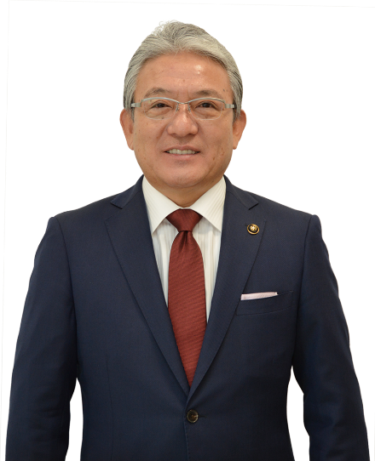
自己紹介 １
Profile
昭和58年 小出運輸有限会社（現コイデ陸運株式会社）入社
平成７年 同社の代表取締役に就任
同年、東京湾岸交通株式会社 設立
平成15 ～ 平成27年 市原市議会議員（3期連続）
平成27 ～ 市原市長就任 （3期連続）
Notes:
はじめに、僭越ながら自己紹介をさせていただきます。
＜＜自己紹介をお願いします＞＞
現在、市原市長として３期目の負託をいただき、あらゆる課題に対して真正面から挑戦する日々を重ねております。

Slide 3
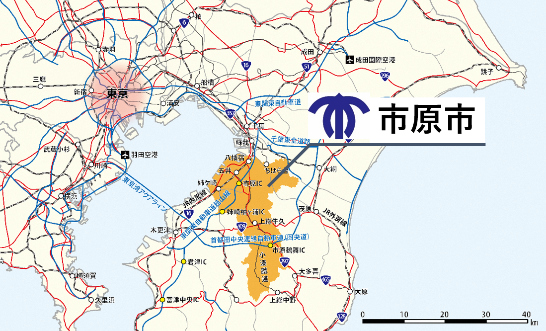
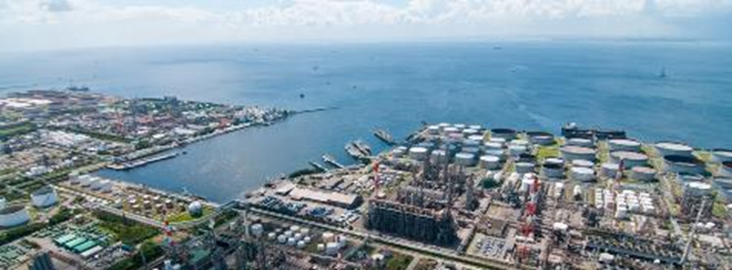
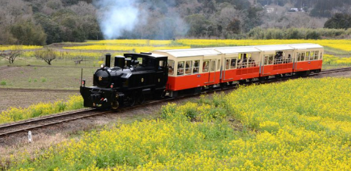
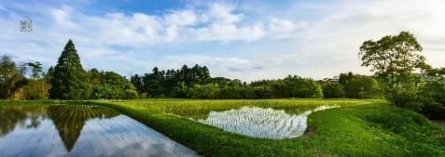
市原市について 2
千葉県（房総半島）の中央部
1963（昭和38）年5月1日：市制施行 ～ 2023（令和5）年：60周年
人口：270.555人
( 2022.10.1 )
面積：368.16 k㎡
（千葉県１位）
成田国際空港
東京
北部：日本有数の工業地帯
羽田空港
小湊鐵道
京葉臨海コンビナート
小湊鐡道
南部：水と緑豊かな美しい里山
Notes:
続いて、市原市をご紹介させていただきます。
市原市は千葉県房総半島の中央部に位置し、県内最大の面積368.17平方キロメートルを誇る広域都市です。
東京湾沿いの臨海部には京葉臨海コンビナートが立地し、我が国を代表する企業群が集積する一方で、
本市の南側には、自然豊かな里山や小湊鐵道というローカル線が走っています。
東京都心や羽田国際空港、成田国際空港にいずれも1時間程度で行くことのできる、アクセスに恵まれたまちです。
そんな市原市は、５月１日に市制施行60周年を迎えました。
還暦となり、節目を迎えましたので、これまでの市原市を振り返りながら、これからの市原市を思い描いてまいります。

Slide 4
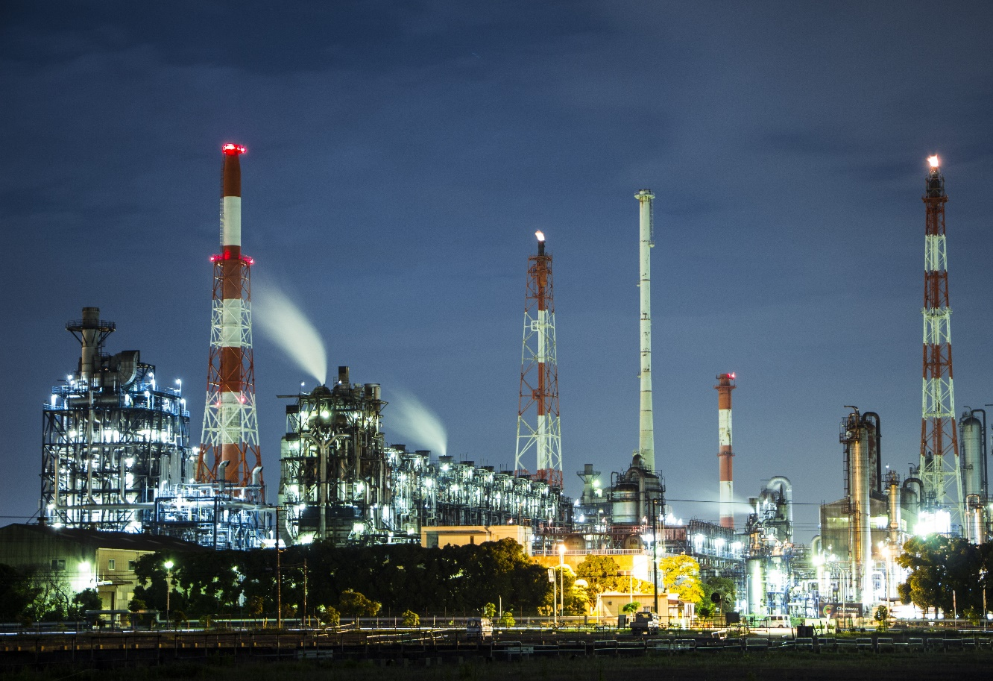
市原市について 3
One of the major industrial sites in Japan
日本有数の工業地帯
本市の北部地域（臨海部）には、石油関連のコンビナートをはじめ、約100の事業所が立地。
約1.7万人が働いている。
本市工業の2020（令和2）年の製造品出荷額等は、
約4兆円（全国2位）
本市は臨海部コンビナート群の立地を契機として、我が国を代表する工業都市へと発展。
現在は、持続的発展のための競争力確保、2050年カーボンニュートラル実現、設備の老朽化対策等、複雑化する課題の克服に向けた取組が進められている。
SDGs達成に向け株式会社 hide kasuga 1896と相互の連携を強化することについての協定締結
Notes:
もう少し詳しく紹介させていただきます。
市原市の特徴のひとつとしては、国内最大規模の産業集積地という点です。
国内最大級の石油化学コンビナートがあり、製造品出荷額等は約４兆円と全国２位を誇っております。
そのような巨大なコンビナートだからこその課題も存在します。
・持続的発展のための競争力確保
・カーボンニュートラルの実現
・設備の老朽化対策
などが挙げられます。
またSDGｓの達成に向け、㈱ｈｉｄｅｋａｓｕｇａ1896と連携協定を締結しました。

Slide 5
市原市について ～ゴルフの街いちはら～ 4
sports
スポーツ
The City of Golf
ゴルフの街
市原にはゴルフ場が 33コース(32ヶ所)あり、
日本屈指の「ゴルフの街」となっている。
日本プロゴルフ協会（PGA）とPGA千葉プロゴルフ会
とともに連携協定
Notes:
こうした市の北部地域に臨海部コンビナート群がある一方、南部地域には、豊かな自然が広がっています。
その中に、３３のゴルフ場があり、その数は日本一であります。
ビッグトーナメントの開催地にもなった難関コースからビギナーにも優しいコース、ナイタープレーにも対応しているコースなど豊富なラインナップを有するほか、アクアラインと直結する圏央道、京葉道路と東関東自動車道と直結する館山自動車道など、都心エリアからのアクセスも良好で、年間約160万人の方にお越しいただいています。

Slide 6
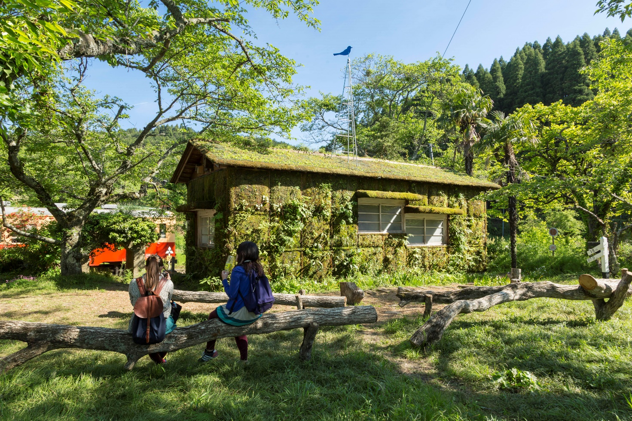
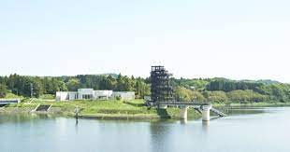
市原市について ～ 晴れたら、市原行こう アートのまちいちはら ～ 5
ART
Ichihara Art Mix
いちはらアート×ミックス
市南部地域では、里山保全を目的とした市民活動が行われているのと
併せ、個人ギャラリーなどの情報を掲載した「南市原ギャラリー
マップ」が発行されるなど、アートを媒介とした活動も活発であった。 市南部活性化のために、地域活動とアートを結び付ける芸術祭を開催
している。
芸術
〇第1回 アート×ミックス2014 2014年3月21日～5月11日（52日間 来場者87,025人 ｱｰﾃｨｽﾄ66組63作品）
〇第2回 アート×ミックス2017 2017年4月8日～5月14日（37日間 来場者100,066人 ｱｰﾃｨｽﾄ31組37作品）
〇第3回 アート×ミックス2020+ 2021年11月19日～12月26日（29日間 来場者110,354人 ｱｰﾃｨｽﾄ70組90作品）
「森ラジオ ステーション」
「市原湖畔美術館」
今年は、千葉県近隣５市（市原市、木更津市、袖ヶ浦市、君津市、富津市）連携による
百年後芸術祭～環境と欲望～内房総アートフェス開催 【総合P：小林武史、アートD：北川フラム】
Notes:
市原市はアートにも力を入れています。
市原市南部地域に広がる里山の風景、季節の食べ物、そこに住む人の魅力など、地域資源とアートを結び付け、それらの魅力を市内外へ発信し、多くの人々に訪れていただくことで、地域の活力を維持・発展させるための芸術祭「いちはらアート×ミックス」を開催しています。
これまで２０14、２０17、２０２０プラスと３年ごとに３回開催しており、
２０２３年は、近隣市町村５市と連携しながら、百年後芸術祭として、総合
プロデューサーに小林武史氏、アートディレクターに北川フラム氏を迎えて、
開催いたします。

Slide 7
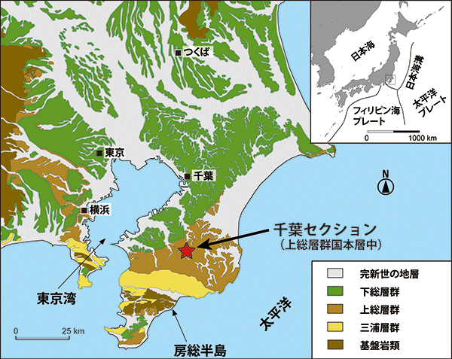
市原市について ～地球史に刻む 市原の地層～ 6
Chibanian
チバニアン
約77万4千年前 ～
約12万9千年前
（新生代第四紀更新世中期）
の地質年代の名称
チバニアンの地層にゴールデンスパイクを設置
❖令和2年1月17日、韓国釜山で開催されたIUGS（国際地質科学連合）の理事会において、千葉セクション（市原市田淵の地磁気逆転地層）が前期ｰ中期更新世地質年代境界の GSSP（国際境界模式地）に決定！
❖GSSPは、世界で74箇所目となり、日本では初めての認定
地球の歴史の1ページに日本の地名が刻まれる快挙！
❖天然記念物としては、前例のない「地層の保存と学術的な活用」の両立
Notes:
皆様、「チバニアン」という言葉を聞いたことはありますでしょうか。
これは、地質年代の「千葉時代」という意味をラテン語にしたものです。
今から約77万4千年～12万9千年前の時代に、「チバニアン」という名称をつけることが決定されました。
これはジュラ紀や白亜紀といった地質年代の名称に、日本の地名が採用された初めての出来事です。
その証拠となる地層こそが、この市原市田淵という場所にあるのです。
国の天然記念物にも指定され、「地層の保存と学術的な活用」の両立を目指してまいります。

Slide 8
市原市の課題 7
１．定住人口に関する課題
①超少子高齢社会の到来。市南部地域の高齢化率は40％超
②若い世代の流出。若い世代（特に20代～30代女性）の転出超過が顕著（市全域）
③北部地域（臨海工場地帯）と比べて、南部地域に産業が少ない。主要産業である農業の担い手が
減少し、耕作放棄地が増加
農林業センサス
市原市人口ビジョン（南総地区人口推計）
Notes:
今まで紹介したような多種多様な地域資源がある一方で、課題もございます。
その課題について、定住人口と交流人口の２つの側面でご説明いたします。
まず定住人口についての課題です。
１つめは、超少子高齢社会の到来です。
市原市の南部地域である南総地区・加茂地区の高齢化率は40％を超えており、少子高齢化や過疎化が加速度的に進行しています。
特に南部地域だけでなく、市全域として若い世代（特に20代～30代の女性）の転出超過が顕著です。
２つめは、南部地域は産業が少なく、主要産業である農業も担い手不足により、耕作放棄地が増えております。

Slide 9
市原市の課題 8
２．交流人口に関する課題
①観光客の滞在時間が短く、経済効果が低い
市原市の観光客の約半数はゴルフ場利用者、その他も日帰りがメイン
宿泊施設が少ないため滞在時間が短く、地域での消費につながっていない
②コロナ禍においても持続的に集客できる観光コンテンツが少ない
Notes:
つづいて交流人口に関する課題です
１つめは観光客の滞在時間の長期化が出来ていないという課題があります
市原市に観光で訪れる人の約半数がゴルフ場利用者で、宿泊者数は観光入込客数の10%未満と、日帰り観光がメインとなっています。
要因としては市内に宿泊施設が少ないため、滞在時間が短く、地域の消費につながっていないことが考えられます。
２つめはアフターコロナ期においても持続的に集客できる観光コンテンツが少ないことです。
2020年にはイベント等の中止により、前年よりも50万人程観光入込客数が減少しましたが、徐々に回復の兆しが見えています。
※２０２２年は観光入込客数 過去10年で最高を記録。（3,733千人）県暫定

Slide 10
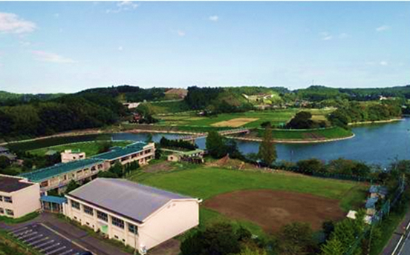
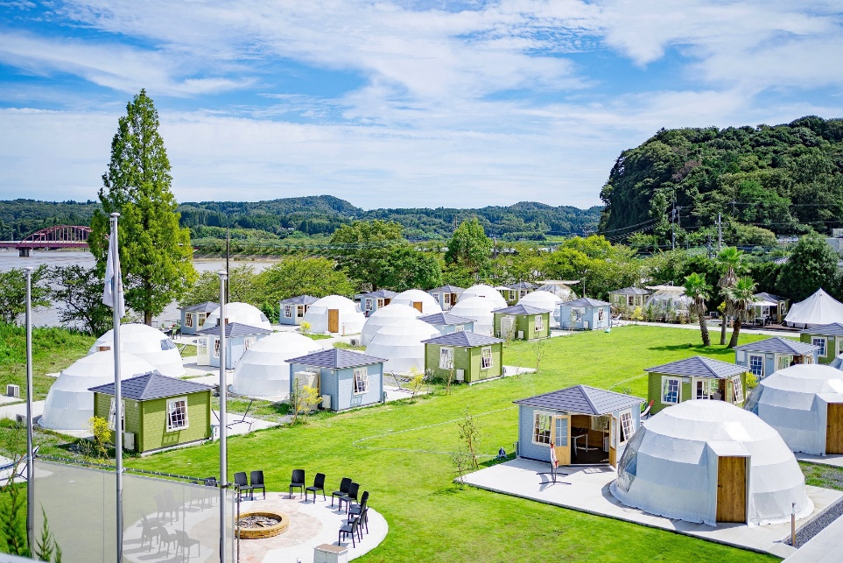
市原市の課題 ９
３．解決策（ローカル10000プロジェクトの活用）
①魅力ある産業を創出して「まち・ひと・しごと」の好循環を生み出す
②滞在期間の長期化による観光消費の拡大
③魅力的なコンテンツの形成
旧高滝小学校を活用したグランピング事業
ローカル10000プロジェクト採択
【before】
【after】
Notes:
このような課題を解決するために
①魅力ある働く場を創出して「まち・ひと・しごと」の好循環を生み出すこと
②滞在型の観光コンテンツを造成し、滞在期間の長期化により観光消費の拡大を図ること
③魅力的なコンテンツを形成すること
が必要となります
今回の「旧高滝小学校を活用した地域活性化事業」は、
廃校となった高滝湖畔にある小学校をリニューアルし、里山の特性を活かしたグランピング施設として、多様な関係者のコミュニティを創造することができる地域未来創造拠点をつくりだすもので、市の地域課題の解決に効果的なプロジェクトとなっております。

Slide 11
高滝湖グランピングリゾート 10
ローカル10000プロジェクトにより期待される効果
①新たなコミュニティの形成
域内外の交流の創出 → 世代を超えた良質なコミュニティの形成
→ 地域への愛着の醸成
②働く場の創出
地域の女性（特に子育て世代）の雇用創出 → 職住近接による定住化
③地域への経済効果創出
地元農産品の利用、農家による直売の実施など → 生産者と消費者を
つなぎ南部地域への経済効果を創出 → 持続可能な地域づくり
④交流人口・関係人口の拡大
観光、コミュニティ、産業など様々な情報の発信拠点 → 人と人、
都市と里山をつなぎ、交流人口・関係人口の拡大を促進
高滝湖
グランピングリゾート
ハミル資料より
Notes:
本プロジェクトの期待される効果といたしましては、
一点目は新たなコミュニティの形成です。
域内外の人々の交流が生まれ、世代を超えた良質なコミュニティの形成に寄与し、地域への愛着の醸成につなげることができます。
二点目は働く場の創出です。
地域の女性（特に子育て世代）の雇用が創出され、職住近接による定住化へとつなげることができます。
三点目は地域への経済効果創出です。
地元の農産品の利用、農家による直売の実施などにより、生産者と消費者をつなぎ、市南部地域への経済効果を創出し、地域の持続性を高めることができます。
高滝湖グランピングリゾートでは、近隣の農園と連携した宿泊者限定の農作物の収穫体験が行われており、すでに市南部地域との経済交流が生まれています。
四点目は交流人口・関係人口の拡大です。
交通、コミュニティ、観光など様々な情報発信の拠点となり、人と人、都市と里山をつなぎ、交流人口・関係人口の拡大を促進することができます。
高滝湖グランピングリゾートでは、市原ぞうの国の送迎バスの受け入れ、施設内の売店での小湊鉄道グッズの販売、観光協会の自転車の設置等が行われており、地域の観光情報を発信する拠点となっております。今年4月からは、出光興産株式会社との連携により、EV自動車（１台）を配置しております。

Slide 12
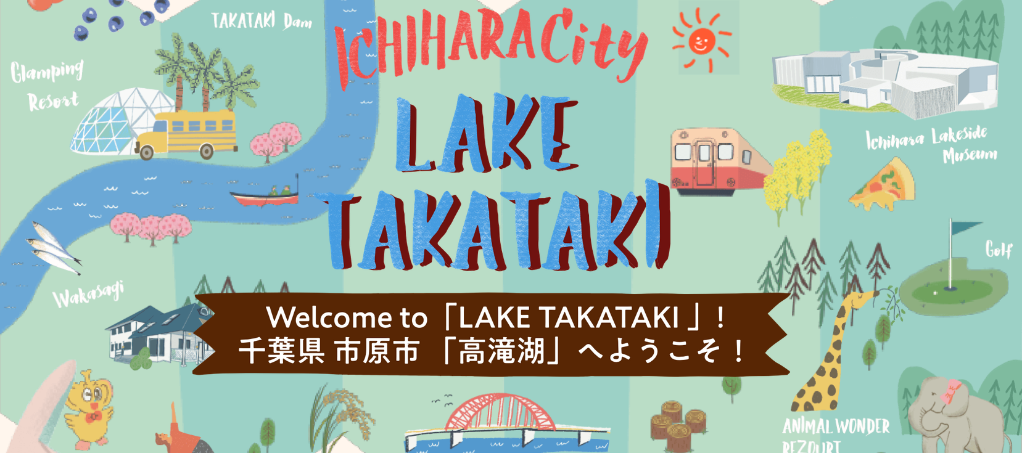
地域経済の活性化 11
企業間連携による地域活力の向上
グランピングリゾートのオープン、オープンイノベーションの展開、移住相談窓口の活用等により、高滝湖周辺への注目度が高まり、企業集積が進む
市原DMOを中心に高滝湖連携PTが立ち上がる（2021年6月）
（千葉銀行、NTT、JTB、ネクスコ東日本、いちはら象の国、高滝湖グランピングリゾート、
市原湖畔美術館、星野農園など21企業・団体が参加）
民間主体の持続可能な地域へ
市原市は、これからも地域の方々、企業の皆様と一緒に公民連携で向けて取り組んでいく。
高滝湖
高滝湖連携プロジェクトWEBサイト
Notes:
現在、グランピングリゾートのオープン、オープンイノベーションの展開、移住相談窓口の活用等により、高滝湖周辺への注目度が高まり、企業集積が進んでいます。
2021年6月には、市原DMOを中心に、高滝エリアの活性化を目的とする「高滝湖企業連携プロジェクトチーム」が立ち上がり、現在21の企業・団体が参加しています。
これらの取組によって、ビジネスコミュニティによる民間主体の持続可能な地域づくりをすすめて参ります。

Slide 13
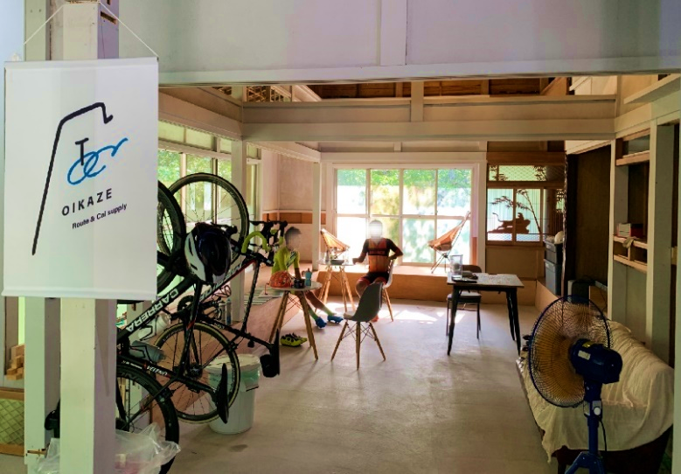
地域経済の活性化 12
その他の市南部地域での取組例
【高滝】星野農園 くぬぎの憩いの森
【高滝】湖畔のマルシェ
高滝湖コーポレートオフィス
【田淵】サイクリストの拠点 OIKAZE
移住相談窓口 いちはらライフ＆ワークコミッション
【養老渓谷】アウトドアサウナ
Notes:
その他、地域経済の活性化の好事例として、民間主体の持続可能な地域づくりが進んでいます。
高滝グランピングリゾートの付近でも、
キャンプや収穫体験が出来る「くぬぎの憩いの森」、高滝湖の湖畔にある市原市湖畔美術館で月１回テーマを変えて開催される「湖畔のマルシェ」、企業のインキュベーションオフィスである「高滝湖コーポレートオフィス」など様々な動きが進んでいます。
また、下の写真ですが、
先ほど、チバニアンという地層でご紹介した田淵という付近ではサイクリストの
拠点「OIKAZE（おいかぜ）」が出来ております。
養老渓谷という風光明媚な里山の地域では、古民家などの空き家に住みたい人の移住相談窓口である、「いちはらライフ＆ワークコミッション」が出来、日々、相談を受け付けています。 ２０２０年度に事業を開始して以来、14世帯20人の方々に移住していただいております。
また、渓谷という自然を活かしたサウナ事業を行う若者も現れ、活気づいております。
このような地域資源を活かしたアウトドアやスポーツなどの体験型観光の取組を推進することで、地域経済を活性化し、市内外の人々の交流を生み出す取組ができるよう、引き続き支援を行って参ります。

Slide 14
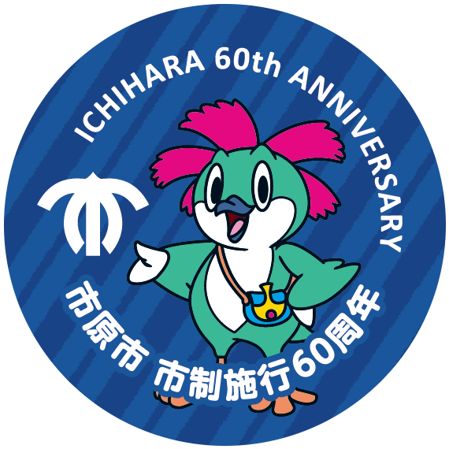
ご清聴ありがとうございました。
Notes:
以上「地域経済の活性化」ということで、ローカル10,000プロジェクトの取組とその効果について、市原市の発表を終わりにします。
ご清聴ありがとうございました。

